Slide 1
Kirjanpainajan ekologia ja huomioiminen metsätaloudessa
Sprucerisk-hanke, 13.12.2023

Slide 2
Koulutuspaketin tarkoitus
Metsänhoidon suositusten mukaisen metsänhoidon lisääminen ja ylläpito
Metsätuhojen vähentäminen ja ennaltaehkäisy
Metsänhoidon suositukset - kirjanpainajatuhojen torjunta (Tapio)
Ilmastokestävän metsänhoidon kouluttaminen
Metsänhoidon suositukset - ilmastokestävä metsänhoito (Tapio)
Ajantasainen tieto metsäammattilaisille ja kouluttajille
Metsäalan opiskelijoiden koulutus
Metsäalan ammattilaisten täydennyskoulutus
Sprucerisk-projektin tutkimustulosten esittely ja vienti koulutustarkoituksessa
Kirjanpainajaoppaan ja verkkokurssin esittely
Kirjanpainaja kuusikossa: ennakointi, hallinta ja torjunta (Metsäkeskus)
Kirjanpainaja kuusikossa - verkkokurssi (Metsäkeskus)
Kansallisen metsätuhotietoisuuden laajentaminen
Kirjanpainaja- ja kuusenjuurikäävän tuhojen tunnistaminen ja tuhoriskien arviointi

Slide 3
Koulutuspaketin sisältö
Kirjanpainaja - Lajin esittely
Kirjanpainaja (Ips typographus)
Kirjanpainajasukupolven kehitys
Kirjanpainajan sukupolvet
Metsätuhot
Hallinnan vaiheet
Metsätuholaki
Metsätuholaki, metsälain 10§ ja ympäristötukikohteet
Abioottiset tuhot muuttuvassa ilmastossa – ennaltaehkäisy ja vaikutukset
Lämpötilan kasvu
Kuivuustuhot
Tuuli- ja lumituhot
Kirjanpainaja tuhonaiheuttajana
Ennaltaehkäisy ja varautuminen
Lisääntyneen riskin alueet
Tuhojen hoito
Seuranta
Kirjanpainajatuhon tunnistaminen
Kaatuneet ja katkenneet rungot
Pystypuut
Ilma- ja satelliittikuvat
Lisätietoa
Kartta- ja seurantapalvelut
Lisätietolinkit
Kirjallisuusluettelo

Slide 4
Koulutuspaketin sisältö
Kirjanpainaja - Lajin esittely
Kirjanpainaja (Ips typographus)
Kirjanpainajasukupolven kehitys
Kirjanpainajan sukupolvet
Metsätuhot
Hallinnan vaiheet
Metsätuholaki
Metsätuholaki, metsälain 10§ ja ympäristötukikohteet
Abioottiset tuhot muuttuvassa ilmastossa – ennaltaehkäisy ja vaikutukset
Lämpötilan kasvu
Kuivuustuhot
Tuuli- ja lumituhot
Kirjanpainaja tuhonaiheuttajana
Ennaltaehkäisy ja varautuminen
Lisääntyneen riskin alueet
Tuhojen hoito
Seuranta
Kirjanpainajatuhon tunnistaminen
Kaatuneet ja katkenneet rungot
Pystypuut
Ilma- ja satelliittikuvat
Lisätietoa
Kartta- ja seurantapalvelut
Lisätietolinkit
Kirjallisuusluettelo

Slide 5
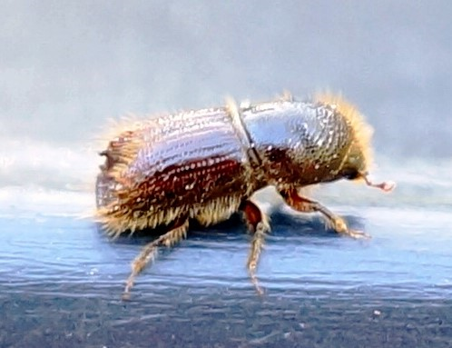
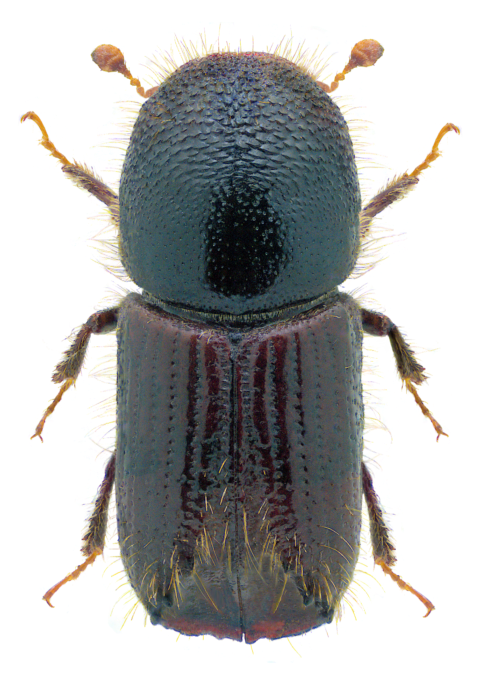
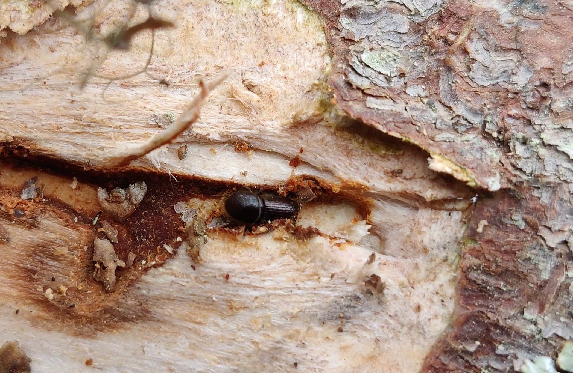
Kirjanpainaja (Ips typographus)
Noin puolen senttimetrin pituinen kaarnakuoriainen
Väritykseltään ruskea, nuorena vaalea, tummenee aikuistuessaan
Toukat ja kotelot valkeita
Merkittävin kuusen hyönteistuholainen Suomessa, laajoja tuhoja myös muualla Euroopassa
Syömäkäytävät katkaisevat kuusen nestevirtauksen ja hyönteisen mukana kuljettamat sinistäjäsienet pilaavat puun laatua
Iskeytyy tavallisesti varttuneisiin (rinnankorkeus >20cm) kuusiin, joukkotuhovaiheessa myös nuorempaan kehitysluokkaan
Käyttää ravinnokseen tuoreiden kuusten nilaa
Kuivuneet pysty- tai maapuut eivät ole enää kirjanpainajalle soveltuvia
Näitä hyödyntävät kirjanpainajan luonnolliset viholliset ja lahopuuta vaativat eliölajit
Lisäksi kuollutta ja kuivunutta puustoa voi hyödyntää monimuotoisuuden säilyttämisessä esimerkiksi säästöpuuryhmissä
~5mm
Kuva: © Minna Blomqvist
Kuva: Udo Schmidt, CC BY-SA 2.0 Deed
Kuva: © Varpu Kuutti

Slide 6
Kirjanpainajasukupolven kehitys
Ensimmäinen parveilu (huhti-)touko-kesäkuussa maan lämpötilan ylittäessä +12 °C, ilman lämpötila n. +18 °C
Koiraat iskeytyvät kuusen kaarnan alle ja kutsuvat feromonein naaraat pariutumiskammioon
Säätilat vaikuttavat parveilujaksoihin sekä jälkeläissukupolvien määrään ja kehitykseen
Parveilu yleensä vähätuulisina ja aurinkoisina päivinä
Paritelleet naaraat (2-4 kpl/koiras) kaivertavat emokäytävät puun pituussunnassa ja laskevat munansa (40-60 kpl) emokäytävän reunoille
Yksittäisen terveen kuusen tappamiseen tarvitaan 2000-4000 kirjanpainajaa
Munineet aikuiset yksilöt saattavat parveilla keskikesällä ja munia uudelleen, perustaen sisarsukupolven
Kuoriutuneet toukat kaivertavat kukin omat käytävänsä toisistaan erilleen
Jos puussa on runsaasti emokäytäviä, saattaa osa toukista kuolla kilpailussa muiden toukkien kanssa
Kuva: Luonnonvarakeskus ja Metsäkeskus

Slide 7
Kirjanpainajasukupolven kehitys
Toukat koteloituvat..
Kehitys nopeinta +25-30 asteessa, jolloin kehitys voi kestää vain 3-4 viikkoa, tätä lämpimämpi voi haitata kehitystä
Syksyllä nuorten yksilöiden kehitys jatkuu kuorenalaisen lämpötilan pysyessä yli +5 asteisena (sisar- tai 2. sukupolvi
..ja kehittyvät aikuisiksi yksilöiksi
Uusi (1.) sukupolvi parveilee kun lämpösumma ylittää 700 °C, kesäkuun lopulla tai heinäkuussa
Aikuiset kirjanpainajat talvehtivat karikekerroksessa tai kuusirunkojen kuoren alla
Lumettomien ja useiden viikkojen kovien pakkasjaksojen aikana osa talvehtivista yksilöistä voi menehtyä
Kuoren alla talvehtivat selviävät yleensä vain lumen alla olevissa tyviosissa
Kuolevat pakkaseen tai joutuvat tikkojen syömiksi
Kuva: Luonnonvarakeskus ja Metsäkeskus

Slide 8
Kuva: Luonnonvarakeskus ja Metsäkeskus

Slide 9
Koulutuspaketin sisältö
Kirjanpainaja - Lajin esittely
Kirjanpainaja (Ips typographus)
Kirjanpainajasukupolven kehitys
Kirjanpainajan sukupolvet
Metsätuhot
Metsätuhoriskien hallinnan vaiheet
Metsätuholaki
Metsätuholaki, metsälain 10§ ja ympäristötukikohteet
Abioottiset tuhot muuttuvassa ilmastossa – ennaltaehkäisy ja vaikutukset
Lämpötilan kasvu
Kuivuustuhot
Tuuli- ja lumituhot
Kirjanpainaja tuhonaiheuttajana
Ennaltaehkäisy ja varautuminen
Lisääntyneen riskin alueet
Tuhojen hoito
Seuranta
Kirjanpainajatuhon tunnistaminen
Kaatuneet ja katkenneet rungot
Pystypuut
Ilma- ja satelliittikuvat
Lisätietoa
Kartta- ja seurantapalvelut
Lisätietolinkit
Kirjallisuusluettelo

Slide 10
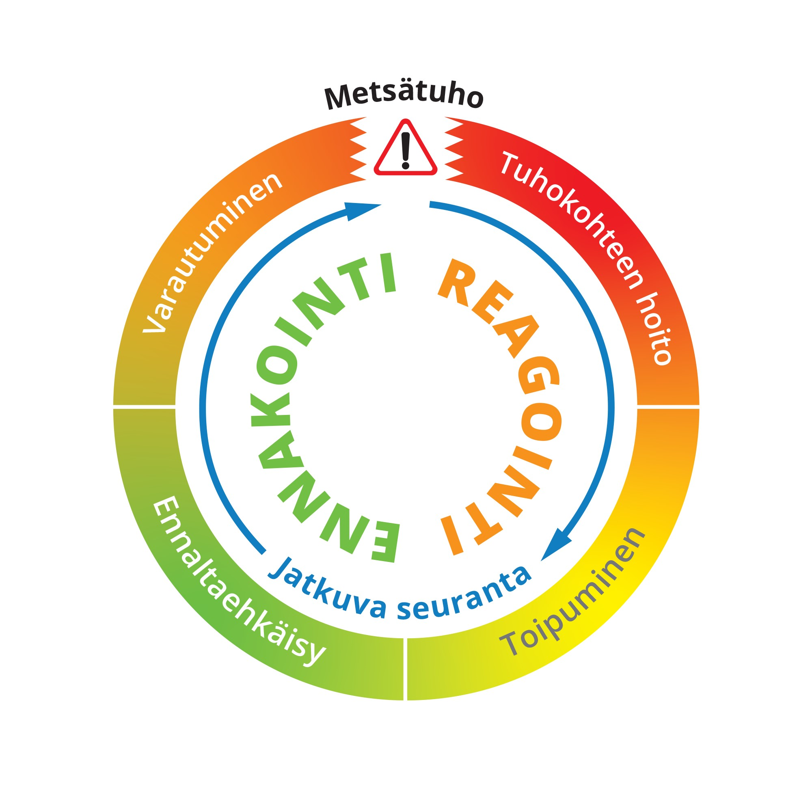
Metsätuhoriskien hallinnan vaiheet
Ennaltaehkäisy
Sekapuustoisuus
Oikea-aikaiset ja sopivat maanmuokkaus- ja metsänhoitotoimenpiteet
Ilmeisen tuhoriskin alueella uudistushakkuut
Tuhoille altistavien käsittelyjen välttäminen
Juurikäävän torjunta metsätuholain mukaisesti
Varautuminen
Riskikohteiden säännöllinen tarkastelu
Juurikäävän tunnistaminen hakkuissa
Tuhokohteen hoito
Tuhojen arviointi ja toimenpiteiden suunnittelu
Metsätuholain ylittävän tuhopuuston korjuu
Hakkuuilmoitus tuhokohteen hakkuuna
Havupuutavaran kesäaikaisten korjuu- ja varastointirajoitusten huomiointi
Toipuminen
Tuhosta selvinneen puuston toipumisen ja mahdollisten seuraustuhojen seuranta
Laajojen tuhoalueiden uudistaminen sopivalla puulajilla
Kuva: Mukaillen lähteestä European Forest Risk Facility 2020.

Slide 11
Metsätuholaki
Laki metsätuhojen torjunnasta (1087/2013) (Finlex)
Lain tarkoituksena on
Ylläpitää metsien terveydentilaa
Torjua metsätuhoja
Tuhohyönteisille kelpaavaa, tuoretta havupuutavaraa koskevat rajoitteet metsässä ja sen läheisyydessä
Hakattu puutavara
1.9.-31.5. kaadettu havupuutavara on kuljetettava pois hakkuupaikalta tai välivarastosta heinä-elokuussa
Poistamisvelvoite alueittain eteläisessä (A), keskisessä (B) ja pohjoisessa (C) Suomessa
Lisäksi 1.6.-31.8. A-alueella kaadettu kuusipuutavara on kuljetettava pois 30 päivän sisällä hakkuusta
Poistovelvoite koskee käyttötarkoituksesta riippumatta puutavaraa, jonka tyviläpimitta on >10 cm
Vahingoittuneet havupuut
Laki velvoittaa metsänomistajaa korjaamaan metsästä tuoreet vahingoittuneet havupuut siltä osin, kun niiden määrä ylittää
Kuusella 10 m³
Männyllä 20 m³ hehtaarilla
Vähäisempiä määriä kaatuneita tuoreita havupuita ei tarvitse korjata, sillä yksittäisten puiden aiheuttama tuhoriski on pieni ja korjuukustannukset voivat ylittää niiden arvon
Kuva: Metsäkeskus

Slide 12
Metsätuholaki, metsälain 10§ ja ympäristötukikohteet
Metsätuholain mukaisesti tuoreen ja kaarnakuoriaisille lisääntymiskelpoisen, yli 10 m³/ha kuusipuutavaran poistaminen on lähtökohtaisesti sallittua metsälain 10 § kohteilta tai kestävän metsätalouden rahoituslain (KEMERA) mukaisilta määräaikaisilta ympäristötukialueilta
Hakkuutoimenpiteistä tehtävä metsänkäyttöilmoitus Metsäkeskukselle (hyönteistuhotapauksissa hakkuun tarkoitukseksi merkitään koodi 6: metsätuhoalue)
Metsätuhosta tulee tehdä merkintä metsänkäyttöilmoitukseen, jos tuho on johtanut hakkuun suunniteluun
Tärkeä tieto myös metsien terveyttä ja tuhotilannetta seuraaville tahoille
Hakkuussa poistetaan 10 m³/ha ylittävä osa
Hakkuun jälkeen Metsäkeskus arvioi kohdekohtaisesti ja ympäristötukisopimuksen mukaisesti elinympäristön tilan, ympäristötukisopimuksen jatkumisen sekä mahdollisen takaisinperittävän osuuden
Ympäristötukisopimuksia mahdollista purkaa kesken sopimuskauden kirjanpainajariskin ollessa suurta
Poikkeuksena metsälain 10§ tarkoitetuilla kohteilla ja Natura 2000 –verkoston alueilla on mahdollista jättää suurempi määrä tuoretta vahingoittunutta puuta, mikäli alueen lahopuuston määrää on tarkoitus kasvattaa
Tällöin maanomistajan tulee ilmoittaa puiden poistamatta jättämisestä Metsäkeskukselle

Slide 13
Koulutuspaketin sisältö
Kirjanpainaja - Lajin esittely
Kirjanpainaja (Ips typographus)
Kirjanpainajasukupolven kehitys
Kirjanpainajan sukupolvet
Metsätuhot
Hallinnan vaiheet
Metsätuholaki
Metsätuholaki, metsälain 10§ ja ympäristötukikohteet
Abioottiset tuhot muuttuvassa ilmastossa – ennaltaehkäisy ja vaikutukset
Lämpötilan kasvu
Kuivuustuhot
Tuuli- ja lumituhot
Kirjanpainaja tuhonaiheuttajana
Ennaltaehkäisy ja varautuminen
Lisääntyneen riskin alueet
Tuhojen hoito
Seuranta
Kirjanpainajatuhon tunnistaminen
Kaatuneet ja katkenneet rungot
Pystypuut
Ilma- ja satelliittikuvat
Lisätietoa
Kartta- ja seurantapalvelut
Lisätietolinkit
Kirjallisuusluettelo

Slide 14
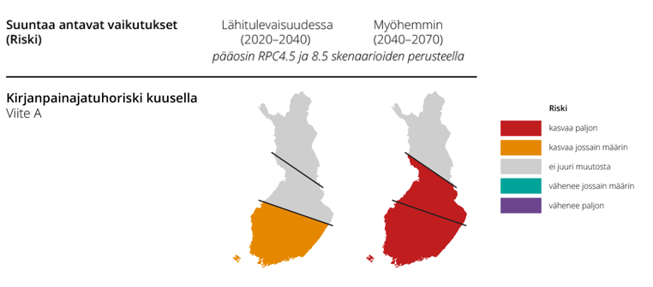
Lämpötilan kasvu Vaikutukset
Lämpötilan nousu on suhteellisesti voimakkaampaa pohjoisilla alueilla
Kuivuus
Hellepäivien määrä lisääntyy ja kuivuusjaksot yleistyvät sekä keväällä että kesällä
Tuulituhot
Tuulisuudessa ja myrskyjen esiintymisessä ei arvioida tapahtuvan suuria muutoksia
Voimakkaiden myrskyjen osuus saattaa kasvaa
Kylmiä talvia esiintyy aikaisempaa harvemmin
Routajaksot lyhenevät
Etelä-Suomessa maa voi yhä useammin jäädä talvella roudattomaksi
Kirjanpainaja
Uusi sukupolvi kehittyy nopeammin munasta aikuiseksi
Parveilu aikaistuu
Kesän aikana 2. sukupolven muninta ja kehittyminen yhä yleisempää
Äärimmäinen kuivuus saattaa aiheuttaa hyönteisten kuolleisuutta
Tehoisan lämpösumman muutoksen ennusteet vuoteen 2069 asti. Kuvissa esitetty skenaario RCP4.5 kuvaa kohtuullista ilmastonmuutosta. Kuva: Ilmatieteen laitos.
Kuva: Venäläinen ym. (2020) https://doi.org/10.1111/gcb.15183

Slide 15
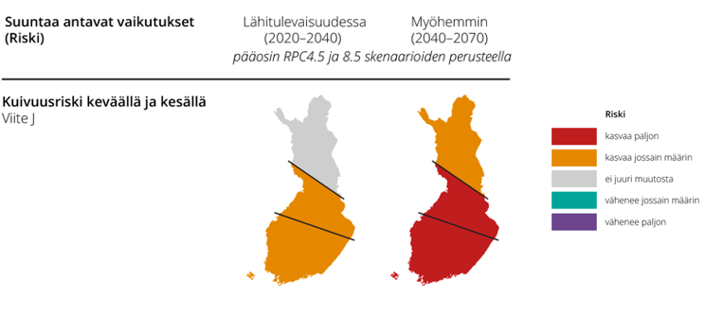
Kuivuustuhot Vaikutukset
Puuston stressitason nousu
Alttiimpi tuhohyönteisille ja kuusenjuurikäävälle
Kuivuus on jo lisännyt voimakkaasti kirjanpainajatuhoja Etelä-Ruotsissa ja Keski-Euroopassa
Kasvutappiot
Versojen tai latvaosien kuivuminen
Taimien juuristovauriot ja kuivuuskuolemat
Maaperän toistuva sulaminen ja jäätyminen aiheuttaa juuristovaurioita
Taimet pystyvät ottamaan vettä vain maan pintakerroksista
Voimistuvat kuivuusriskit lisäävät myös metsäpaloriskejä
Kuva: Venäläinen ym. (2020) https://doi.org/10.1111/gcb.15183

Slide 16
Kuivuustuhot Ennaltaehkäisy
Kiertoaika ja hakkuut
Huomio myös tuleviin kasvuolosuhteisiin
Vallitsevien ennusteiden mukaan nyt istutetut kuuset kohtaavat aiempaa voimakkaampia ja toistuvampia kuivuusjaksoja ennen uudistuskypsyyttä
Voimakasta kasvatusharvennusta tulee välttää kuivuuden aikana
Kasvupaikka ja puulajivalinta
Suositaan kasvupaikkakohtaisesti parhaiten menestyviä puulajeja
Etelä-Suomessa viljellään kuusta harkiten vain sille sopiville kasvupaikoille
Taimikkoa perustaessa merkitystä myös siementen alkuperällä ja jalostuksella
Otetaan huomioon ilmaston ennakoidun lämpenemisen aiheuttamat muutokset kasvupaikan kosteudessa
Kuusta uudistaessa suositaan kuusi-lehtipuu tai kuusi-mäntyseosta
Sekapuusto kestää paremmin kuivuutta ja bioottisia tuhoja
Etenkin kuivuudesta kärsiville kohteille, kuten kumpareille, mäkimaille ja karkeajakoisille maapohjille, suositellaan uudistushakkuun jälkeen kuivuutta paremmin kestävien puulajien ja sekapuuston suosimista

Slide 17
Tuuli- ja lumituhot Vaikutukset
Puuston latvuksiin kertynyt märkä ja painava lumikuorma nostaa tuhoriskiä
Tuhoriskien oletetaan kasvavan eniten Suomen etelä- ja keskiosissa.
Erityisesti riski nousee turvemailla roudan vähentyessä
Taloudellisia tappioita
Puutavaran arvo alenee, koska tukkipuuta siirtyy kuitupuuksi ja jopa energiapuuksi
Kasvutappioita ennenaikaisten hakkuiden tai tuulituhon aiheuttaman liian alhaisen kasvatustiheyden vuoksi
Laaja-alaisen myrskyn jälkeen osa tuhopuustosta saattaa jäädä korjaamatta tai korjuu viivästyy
Seuraustuhot, kuten kirjanpainajan, ytimennävertäjien tai juurikäävän tuhot voivat lisääntyä
Toisaalta metsään jätetyt tuulenkaadot tärkeää lahopuuta ja hiilivarastoja
Lehtipuutuulenkaatoja voi jättää lisäämään metsän monimuotoisuutta
Havupuiden tuulenkaatoja jätetään vain metsätuholain sallimissa rajoissa

Slide 18
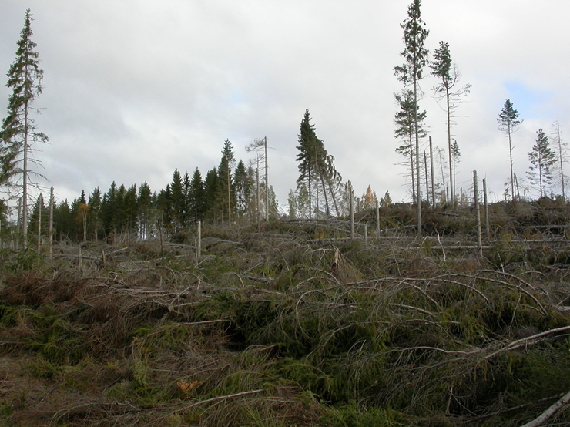
Tuuli- ja lumituhot Ennaltaehkäisy
Metsänuudistaminen
Puulajivalinta
Mänty kestää tuulituhoja koivua ja kuusta paremmin
Sekametsä kestää tuuli- ja muita tuhoriskejä puhdasta kuusikkoa paremmin
Maaston muodot
Maaperä
Vallitseva tuulensuunta
Suuren lumituhoriskin alueilla Itä- ja Pohjois-Suomessa voidaan suosia kuusta, jatkuvaa kasvatusta, lehtipuun tuomaa sekapuustoisuutta
Alue uudistetaan viljellen, jos myrsky on tuhonnut myös siemenpuut
Uudistushakkuualueiden rajaukset tuulituhoriski ja vallitseva tuulensuunta huomioiden
Kuva: © Päivi Lyytikäinen-Saarenmaa

Slide 19
Tuuli- ja lumituhot Ennaltaehkäisy
Metsänhoitotoimenpiteet
Oikea-aikainen ja suositusten mukainen taimikonhoito ja harvennushakkuut
Estää puuston riukuuntumista
Puuston ei anneta muodostua ylitiheäksi
Vahvistaa puiden juuristoa ja runkoa kestämään tuuli- ja lumikuormaa
Tuulituhoriski kasvaa puuston pituuden lisääntyessä
Rungon kapeus altistaa tuhoille jo vähäisemmällä tuulennopeudella
Juurikääpää torjunta suositusten mukaisesti
Heikentynyt puusto on altista tuulituhoille
Joissain tapauksissa kiertoajan lyhentäminen voi olla perusteltua
Lumituhoihin voidaan varautua tarkastelemalla ennustemalleja korkean riskin kohteista
Lumi- ja tuulituhojen riskikartat (Luke)

Slide 20
Tuuli- ja lumituhot Ennaltaehkäisy
Metsänhoitotoimenpiteiden vaaranpaikat
Kasvatusmetsissä tuulituhoriski on suurinta heti harvennuksen ja mahdollisen lannoituksen jälkeen
Tuulituhoille alttiilla alueilla lannoitus tehdään vasta 2–3 vuotta harvennuksen jälkeen
Puiden juuristo ja runko vahvistuvat riittävästi kestämään lisääntyvän tuulikuorman
Tuulelle altista metsikön reunaa harvennetaan lievemmin tuulen puoleisella, noin 10–20 m leveällä kaistaleella
Tiheämpi kaistale suojaa voimakkaimmilta tuulenpuuskilta
Koskee myös jatkuvan kasvatuksen hakkuita
Ylitiheät puustot erityisen alttiita tuulituhoille heti harvennushakkuun jälkeen
Koskee myös jatkuvan kasvatuksen poimintahakkuita
Vältetään
Puuston suuria pituuseroja vierekkäisillä metsikkökuvioilla
Liian voimakkaita harvennuksia

Slide 21
Koulutuspaketin sisältö
Kirjanpainaja - Lajin esittely
Kirjanpainaja (Ips typographus)
Kirjanpainajasukupolven kehitys
Kirjanpainajan sukupolvet
Metsätuhot
Hallinnan vaiheet
Metsätuholaki
Metsätuholaki, metsälain 10§ ja ympäristötukikohteet
Abioottiset tuhot muuttuvassa ilmastossa – ennaltaehkäisy ja vaikutukset
Lämpötilan kasvu
Kuivuustuhot
Tuuli- ja lumituhot
Kirjanpainaja tuhonaiheuttajana
Ennaltaehkäisy ja varautuminen
Lisääntyneen riskin alueet
Tuhojen hoito
Seuranta
Kirjanpainajatuhon tunnistaminen
Kaatuneet ja katkenneet rungot
Pystypuut
Ilma- ja satelliittikuvat
Lisätietoa
Kartta- ja seurantapalvelut
Lisätietolinkit
Kirjallisuusluettelo

Slide 22
Kirjanpainaja Ennaltaehkäisy ja varautuminen
Metsätuholain noudattaminen
Kuorellisen kuusipuutavaran poistaminen viimeistään metsätuholain päivämääriin mennessä
Lämpiminä kesinä poisto hyvissä ajoin ennen lakirajoja
Ajallaan ja suunnitelmallisesti tehdyt metsänhoidon toimenpiteet
Heikentyneiden kuusten poisto harvennus- tai poimintahakkuilla
Sekapuuston suosiminen
Lehtipuut vähentävät maaperän happamuutta parantaen puiden elinvoimaisuutta
Kuusen istutus vain sille sopiville paikoille
Huomioidaan uudistamisessa tulevaisuuden ilmasto
Kasvupaikkojen kuivuminen ja sen tuomat tuhoriskit
Kotimaisten taimien suosiminen
Metsien ja metsätuhojen säännöllinen seuranta
Riskipaikkojen ja metsätuhoriskien tiedostaminen
Riskikarttojen hyödyntäminen
Tuhohyönteisten ennustekartat (Luke)
Lumi- ja tuulituhojen riskikartat (Luke)
Kirjanpainajan iskeymälle alttiit alueet (Metsäkeskus)
Tehoisan lämpösumman seurantakartta (Metsäkeskus)
Uudistuskypsien kuusikoiden kasvukunnon seuranta
Puusto heikkenee ikääntyessään ja sen vastustuskyky hyönteistuhoille alenee

Slide 23
Kirjanpainaja Lisääntyneen riskin alueet
Varttuneet kuusikot kuivahkolla ja kuivumisherkällä kasvupaikalla
Kirjanpainaja suosii yli 20cm läpimittaisia (heikentyneitä) kuusia
Pienempiin kuusiin iskeytyy pienemmät kaarnakuoriaiset, kuten kuusentähtikirjaaja (Pityogenes chalcographus)
Alueet joilla tuoretta lisääntymismateriaalia
Tuulenkaadot, myrskytuhot
Kelpaavat kirjanpainajalle jopa kaksi vuotta tuhon jälkeen
Tuoreen kuusipuutavaran varastointipaikat
Tienvarsipinot; energiapuukasat, joissa järeää puuta
Alueet, joissa aiempia hyönteis- ja juurikääpätuhoja
Hakkuuaukkojen paahteiset reunat
Myös peltojen, teiden, ojien reunat
Rinnemetsät
Etenkin etelä- ja kaakkoisrinteet aurinko-olosuhteiden vuoksi
Äskettäin harvennetut kuusikot
Kirjanpainajan iskeymälle alttiit alueet –karttasovellus (Metsäkeskus)
Kuva: ©Päivi Lyytikäinen-Saarenmaa

Slide 24
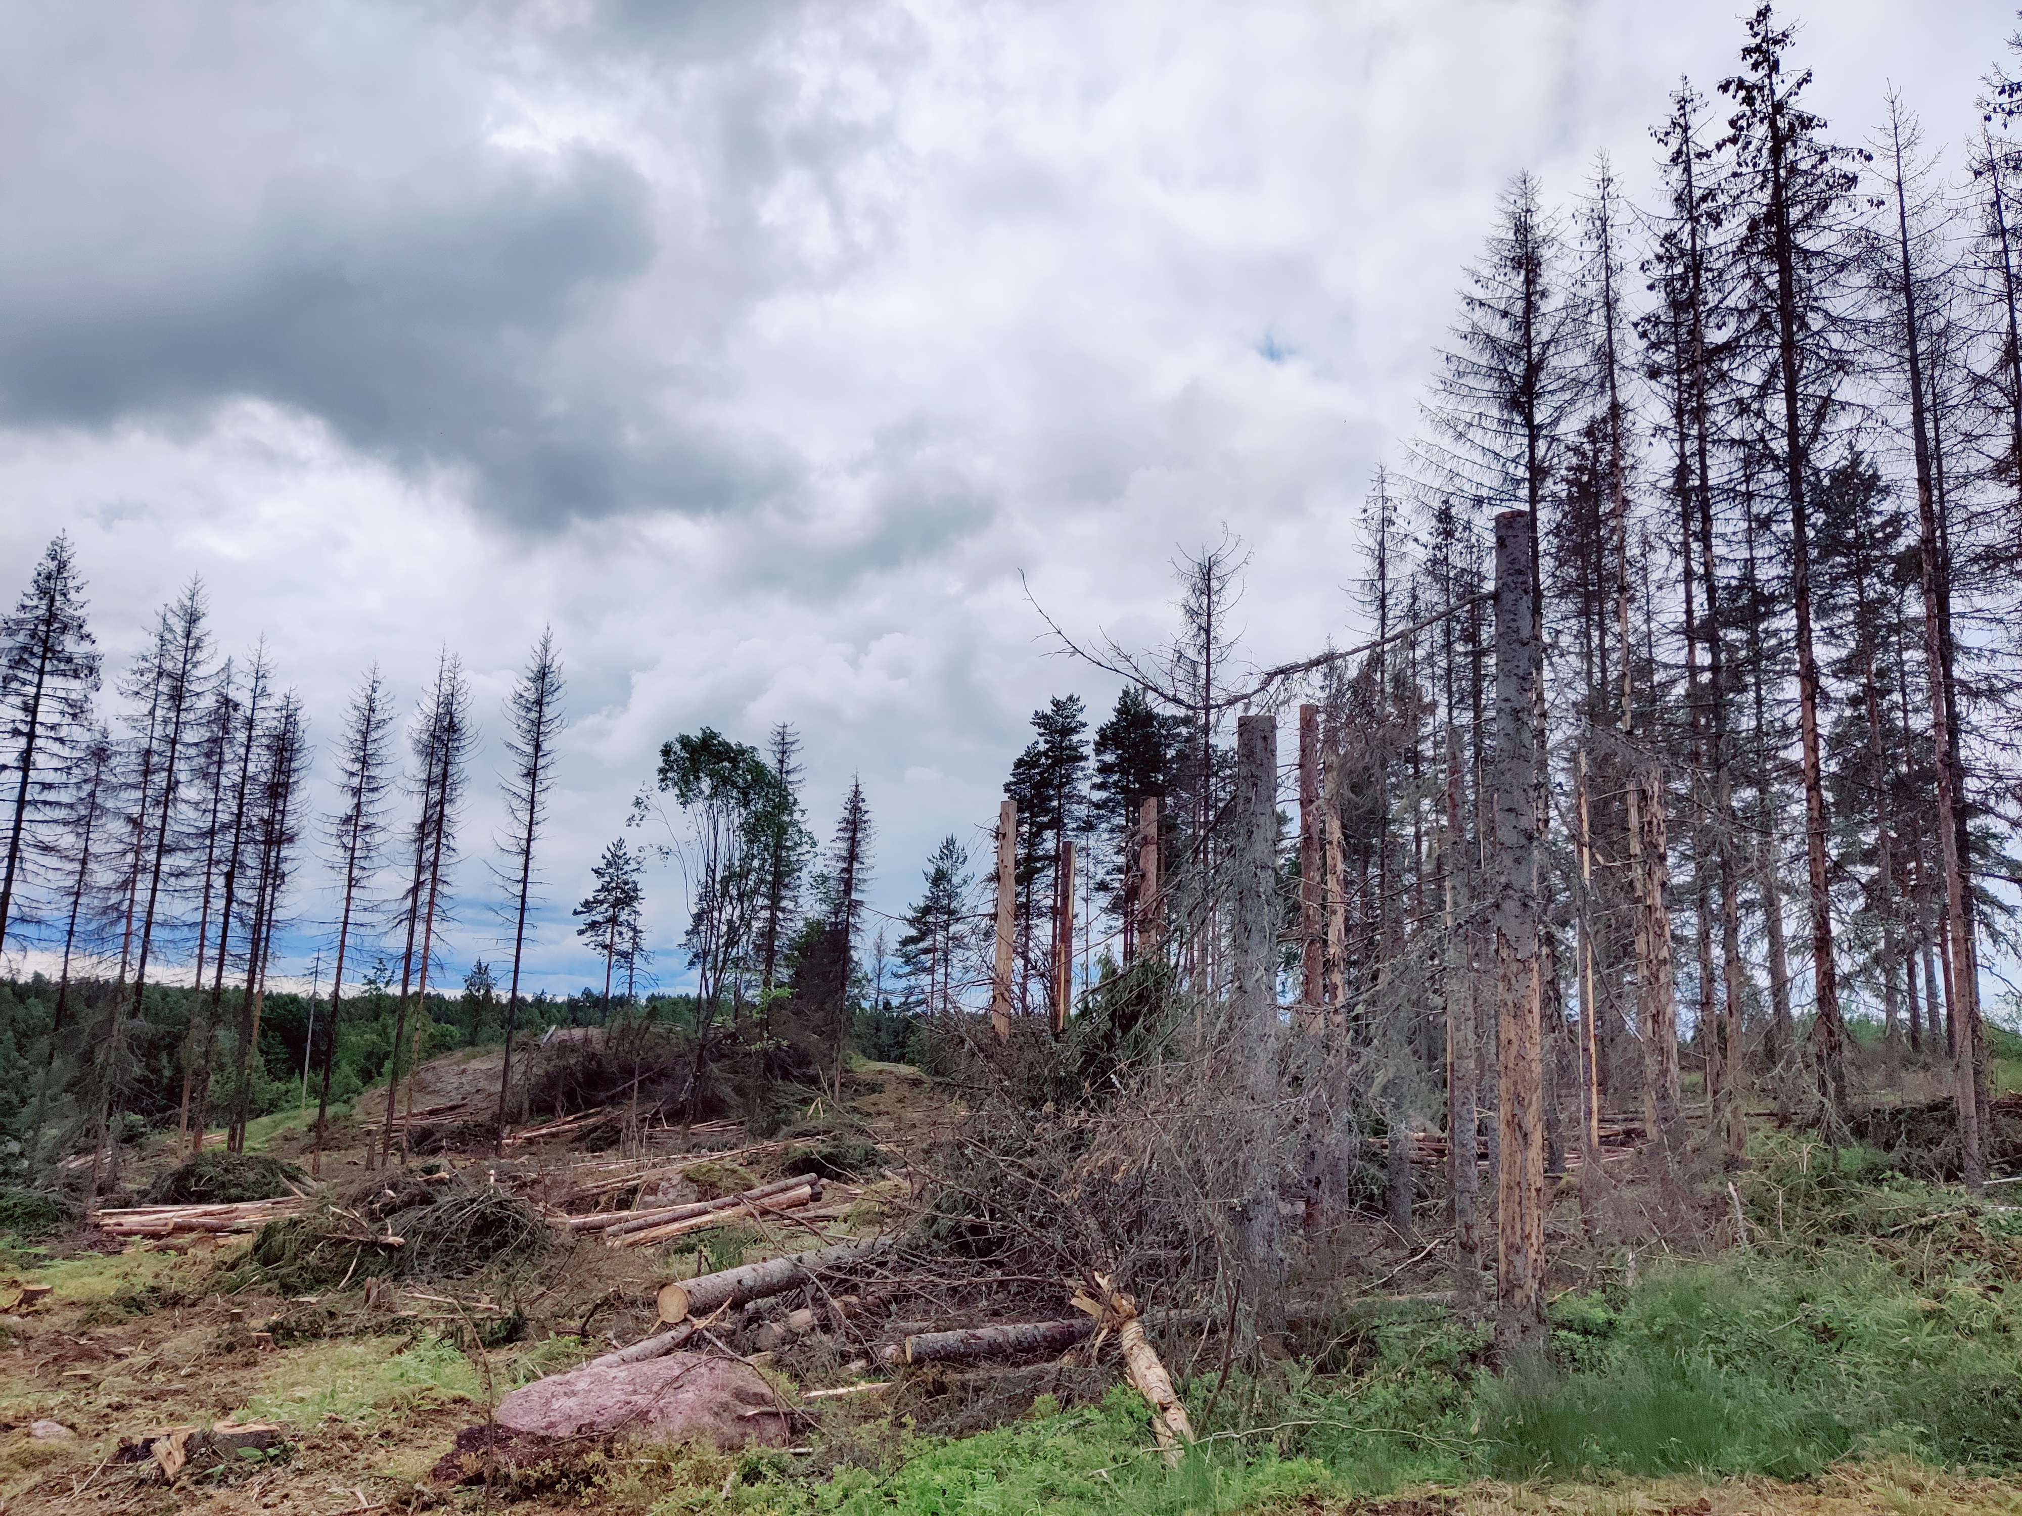
Kirjanpainaja Tuhojen hoito
Ensisijainen toimenpide kirjanpainajalle sopivan puutavaran poistaminen metsistä ja välivarastoista
Sallittuina vaihtoehtoina myös mm.
Puutavaran peittäminen, kastelu tai kuorinta
Käsittely hyönteisten iskeytymistä vastaan tarkoitetulla kasvinsuojeluaineella
Havupuutavarapinojen peittäminen lehtipuukerroksella
Torjuntahakkuut elävän pystypuuston suojaamiseksi
Alkava tuho on mahdollista pysäyttää yksittäisiä puita poistamalla
Useat ja/tai laajemmat tuhopesäkkeet indikoivat kuusikon yleistä heikkenemistä
Laajemman tuhon hakkuissa poistetaan kuusia myös heikentyneiden puiden ympäriltä
Torjuntahakkuiden päätökseen vaikuttavat
Puuston ikä ja järeys
Metsikön kasvukunto
Kasvupaikka
Metsänomistajan tavoitteet
Torjuntahakkuissa kuivunut pystypuusto voidaan jättää alueelle monimuotoisuuden ylläpitämiseksi. Kuva © Varpu Kuutti.

Slide 25
Kirjanpainaja Seuranta
Kirjanpainajan houkutinferomoneja hyödynnetään kirjanpainajapyydyksissä
Käytetään seurantaan, ei torjuntakeinona
Luonnonvarakeskus (Luke) hoitaa yhdessä Metsäkeskuksen kanssa valtakunnallista kirjanpainajan feromonipyydysseurantaa
Seurantapisteitä on Suomessa yli 40 kpl
Seurantapaikat valitaan vuosittain tuoreiden hakkuiden perusteella
Puoli vuotta vanhat uudistusalat, joiden läheisyydessä varttunutta kuusimetsää
Pyydykset vähintään 20-30 metrin päähän reunametsästä kirjanpainajan houkutus- ja ohjausvaikutuksen välttämiseksi
Seurannan avulla tarkkaillaan kirjanpainajan paikkakuntakohtaisia määriä
Alueelliset arviot kirjanpainajakannan koosta eteläisessä Suomessa
Linkki seurantaan: Luonnonvaratieto (Luke)
Valtakunnallisessa kirjanpainajaseurannassa käytetään norjalaista putkipyydysmallia
Pyydys perustuu salaojaputken sisälle roikkumaan asetettuun feromonihoukuttimeen
Salaojaputki on porattu täyteen pieniä reikiä, joista kirjanpainajat mahtuvat putken sisään
Sisään kiivettyään kirjanpainajat putoavat putken alaosaan kiinnitettyyn keräysastiaan
Pyydykset tyhjennetään 4-5 kertaa kasvukauden aikana (n. kuukauden välein)
Luonnonvarakeskus mittaa lajimäärän ja määrittää keräysastiaan päätyneet hyönteiset
Kirjanpainajaseurannan yhteydessä seurataan myös joillain paikoilla eri feromonipyydyksillä havununna-perhosen (Lymantria monacha) määrää
Kirjanpainaja- ja havununnaseuranta (Luke)
Vuoden 2022 Metsätuhoraportti (Luke)

Slide 26
Koulutuspaketin sisältö
Kirjanpainaja - Lajin esittely
Kirjanpainaja (Ips typographus)
Kirjanpainajasukupolven kehitys
Kirjanpainajan sukupolvet
Metsätuhot
Hallinnan vaiheet
Metsätuholaki
Metsätuholaki, metsälain 10§ ja ympäristötukikohteet
Abioottiset tuhot muuttuvassa ilmastossa – ennaltaehkäisy ja vaikutukset
Lämpötilan kasvu
Kuivuustuhot
Tuuli- ja lumituhot
Kirjanpainaja tuhonaiheuttajana
Ennaltaehkäisy ja varautuminen
Lisääntyneen riskin alueet
Tuhojen hoito
Seuranta
Kirjanpainajatuhon tunnistaminen
Kaatuneet ja katkenneet rungot
Pystypuut
Ilma- ja satelliittikuvat
Lisätietoa
Kartta- ja seurantapalvelut
Lisätietolinkit
Kirjallisuusluettelo

Slide 27
Tuhon tunnistaminen Kaatuneet tai katkenneet rungot
Iskeymäreiät, joissa ruskeita purukasoja.
Purua voi näkyä myös pystypuun juurella tai oksanhaarassa.
Syömäkuviot kaarnan alla.
Kuvat: © Päivi Lyytikäinen-Saarenmaa

Slide 28
Tuhon tunnistaminen Pystypuut
Nestevirtauksen heikentyessä puun latvus harsuuntuu ja neulasten väri muuttuu keltaiseksi ja lopulta punaruskeaksi.
Kuivunut, irtoava kaarna on selkeä merkki kaarnakuoriaistuhosta.
Elävissä puissa pihkavuotoa iskeymärei’issä.
Kuvat: © Päivi Lyytikäinen-Saarenmaa

Slide 29
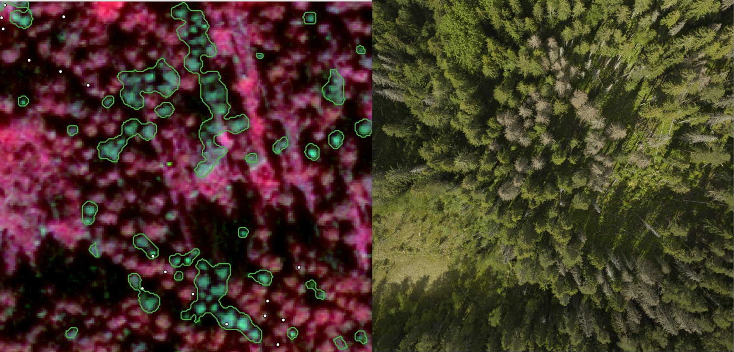
Tuhon tunnistaminen Ilma- ja satelliittikuvat
Kuollut puusto pystytään tunnistamaan luotettavasti ilma- ja satelliittikuvilta, joiden resoluutio on 0.5 m tai parempi
Tuoreet kuolleet puut erottuvat paremmin kuin vanhat (yli 5 v)
Kuolleen puuston määrä indikoi tuhon laajenemisen riskiä
Tietoa tuottaa esimerkiksi KOKO Forest Oy

Slide 30
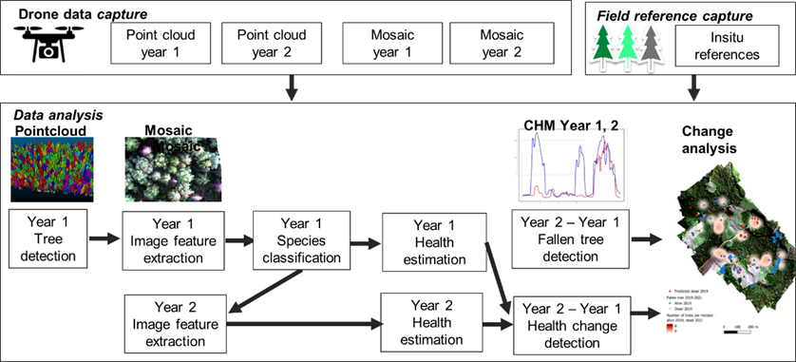
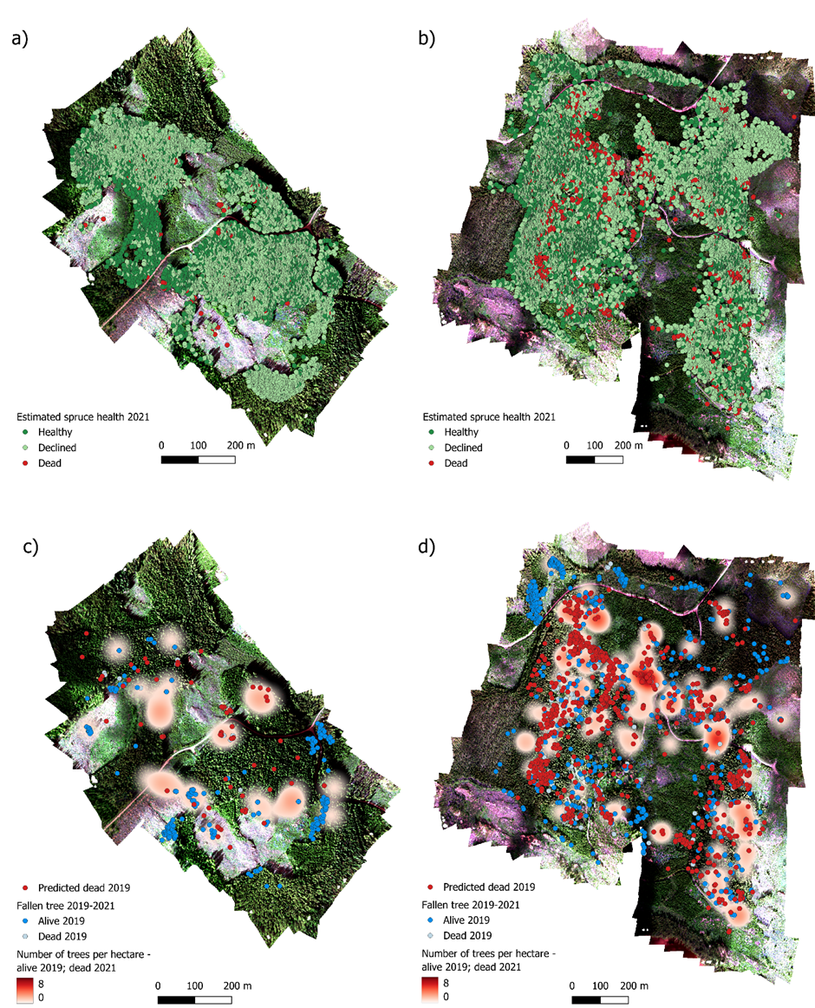
Tuhon tunnistaminen Ilma- ja satelliittikuvat
Drone- ja satelliittikuva-aineistojen käyttöä metsätuhojen kartoituksessa ja seurannassa pyritään kehittämään jatkuvasti
Esimerkkeinä Sprucerisk-hankkeessa kehitettyjä tai testattuja menetelmiä (ei vielä julkaistuja)
Kuva 1: Muutostulkintaan perustuva menetelmä, jossa droneaineistoja hyödynnetään Sentinel-2 –satelliittikuvien tulkinnassa (Östersund ym. 2023, käsikirjoitus)
Kuva 2: Kuusipuiden terveyden muutosanalyysi. Terveyskartat (a & b) ja muutoskartat (c & d) kahdelta eri kohteelta (Östersund ym. 2023, käsikirjoitus)
Kuva 1: Östersund ym. 2023 (käsikirjoitus)
Kuva 2: Östersund ym. 2023 (käsikirjoitus)

Slide 31
Koulutuspaketin sisältö
Kirjanpainaja - Lajin esittely
Kirjanpainaja (Ips typographus)
Kirjanpainajasukupolven kehitys
Kirjanpainajan sukupolvet
Metsätuhot
Hallinnan vaiheet
Metsätuholaki
Metsätuholaki, metsälain 10§ ja ympäristötukikohteet
Abioottiset tuhot muuttuvassa ilmastossa – ennaltaehkäisy ja vaikutukset
Lämpötilan kasvu
Kuivuustuhot
Tuuli- ja lumituhot
Kirjanpainaja tuhonaiheuttajana
Ennaltaehkäisy ja varautuminen
Lisääntyneen riskin alueet
Tuhojen hoito
Seuranta
Kirjanpainajatuhon tunnistaminen
Kaatuneet ja katkenneet rungot
Pystypuut
Ilma- ja satelliittikuvat
Lisätietoa
Kartta- ja seurantapalvelut
Lisätietolinkit
Kirjallisuusluettelo

Slide 32
Kartta- ja seurantapalvelut
Metsätuhohakkuut (Metsäkeskus)
Metsänkäyttöilmoitukset (Metsäkeskus)
Tuhohyönteisten ennustekartat (Luke)
Lumi- ja tuulituhojen riskikartat (Luke)
Ilmoita metsätuhosta (Luke)
Kirjanpainajan iskeymälle alttiit alueet (Metsäkeskus)
Tehoisan lämpösumman seurantakartta (Metsäkeskus)

Slide 33
Lisätietoa
Tietoa tuhonaiheuttajista (Luke)
Tuhot metsissä (Metsäkeskus)
Metsänhoidon suositukset - kirjanpainajatuhojen torjunta (Tapio)
Metsänhoidon suositukset - ilmastokestävä metsänhoito (Tapio)
Kirjanpainaja kuusikossa: ennakointi, hallinta ja torjunta (Metsäkeskus)
Kirjanpainaja kuusikossa- verkkokoulutus (Metsäkeskus)
Kirjanpainaja metsätuhoaiheisissa Mättäällä- podcasteissa, jaksot 9-11 (Metsäkeskus)
Ruotsalainen Stoppa borrarna! –hanke (Skogsstyrelsen)

Slide 34
Kirjallisuusluettelo
Aalto, J. ym. 2021. High-resolution analysis of observed growing season variability over northern Europe. Climate Dynamics 58. https://doi.org/10.1007/s00382-021-05970-y
Blomqvist, M. ym. 2018. Modelling the predisposition of Norway spruce to Ips typographus L. infestation by means of environmental factors in southern Finland. European Journal of Forest Research. https://doi.org/10.1007/s10342-018-1133-0
Junttila, S. ym. 2022. Multispectral Imagery Provides Benefits for Mapping Spruce Tree Decline Due to Bark Beetle Infestation When Acquired Late in the Season. Remote Sensing 14(4):909. https://doi.org/10.3390/rs14040909
Kanerva, H. ym. 2022. Estimating Tree Health Decline Caused by Ips typographus L. from UAS RGB Images Using a Deep One-Stage Object Detection Neural Network. Remote Sens 14: 6257. https://doi.org/10.3390/rs14246257
Kosunen, M. ym. 2019. Response of soil surface respiration to storm and Ips typographus (L.) disturbance in boreal Norway spruce stands. Forests 10, 307. https://doi.org/10.3390/f10040307
Lehtonen, I. ym. 2020. Ilmastonmuutoksen vaikutukset Suomessa metsänhoidon näkökulmasta. Ilmatieteen laitoksen raportteja 2020:5. http://hdl.handle.net/10138/319348
Lehtonen, I. ym. Projected decrease in wintertime bearing capacity on different forest and soil types in Finland under a warming climate. Hydrology and Earth System Sciences Discuss. https://doi.org/10.5194/hess-2017-727
Näsi, R. ym. 2018. Remote sensing of bark beetle damage in urban forests at individual tree level using a novel hyperspectral camera from UAV and aircraft. Urban Forestry & Urban Greening 30, 72-83. https://doi.org/10.1016/j.ufug.2018.01.010
Pelto-Arvo, M. 2020. The impact of forest health status on natural enemies and associates of the European spruce bark beetle Ips typographus (L.). Master’s thesis. Department of Forest Sciences, University of Helsinki. 93 p. http://urn.fi/URN:NBN:fi:hulib-202003031484
Tuomenvirta, H. ym. 2018. Sää- ja ilmastoriskit Suomessa - Kansallinen arvio. Valtioneuvoston selvitys- ja tutkimustoiminnan julkaisusarja 43/2018. 107 s. http://julkaisut.valtioneuvosto.fi/43-2018-Saa%20ja%20ilmastoriskit%20Suomessa.pdf
Turkulainen, E. ym. 2023. Comparison of Deep Neural Networks in the Classification of Bark Beetle-Induced Spruce Damage Using UAS Images. Remote Sens. 5:4928. https://doi.org/10.3390/rs15204928
Venäläinen A., ym. 2020. Climate change induces multiple risks to boreal forests and forestry in Finland: A literature review. Global Change Biology 26, 4178–4196. https://doi.org/10.1111/gcb.15183
Venäläinen A., ym. 2020a. Ilmastonmuutos lisää metsätuhojen riskejä Suomessa. Metsätieteen aikakauskirja 2020-10454. Tieteen tori. 9 s. https://doi.org/10.14214/ma.10454
Östersund, M. ym. 2023. A methodology for individual tree-based monitoring of an Ips typographus L. outbreak area using multispectral UAS imaging [käsikirjoitus]

